Slide 1
Team TITANS

Slide 2

Problemas
5 a 10% dos pacientes de Ressonância Magnética apresentam sintomas semelhantes aos da Síndrome do Pânico;
1 a 2% dos exames de diagnóstico por imagem precisam ser refeitos por questões de movimento. O paciente sai da posição;
Cerca de 5% dos pacientes não fazem os exames indicados em virtude do MEDO.
Quando você vai fazer um exame, sente:
Angústia
Medo
Ansiedade
Estresse
Falta de informação
Hospital do Câncer de Barretos, Hospital Santa Casa de Misericórdia de Porto Alegre e Terra/Dez 2018

Slide 3
VRtue

Slide 4
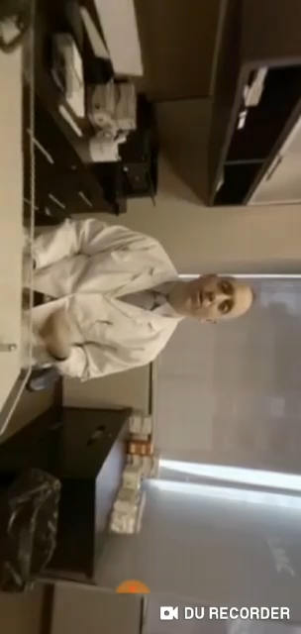

Slide 5
Jornada do Paciente
Entrada
(5 minutos)
Espera
(15 minutos)
Exame
(20 minutos)
Vídeo
(1,5 minutos)
Mamografia
Ressonância magnética
mentores DASA Dez/2018

Slide 6

Público Alvo
75%
Mulheres entre 25 e 35 anos
mentores DASA Dez/2018

Slide 7

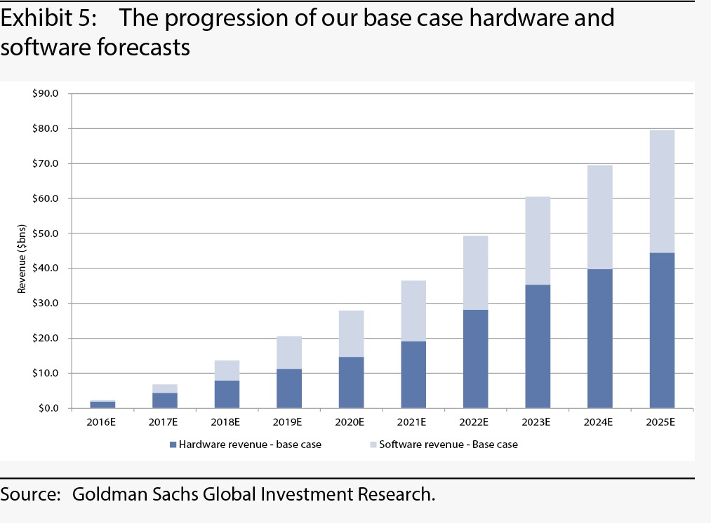



Benchmarks

Slide 8




Foco de Mercado
Métricas
NPS
(Net Promoting Score)
Healthcare Innovation Show – set/2018

Slide 9
Visão de Negócios
Parcerias
DASA e fabricantes dos equipamentos
Próximos Passos
Expansão para consultórios médicos
Leitura da dilatação da íris

Slide 10
Conclusão
Promover a humanização do pré-exame
Aumento da satisfação do cliente
Impacto no índice NPS
Aumento do valor da marca

Slide 11
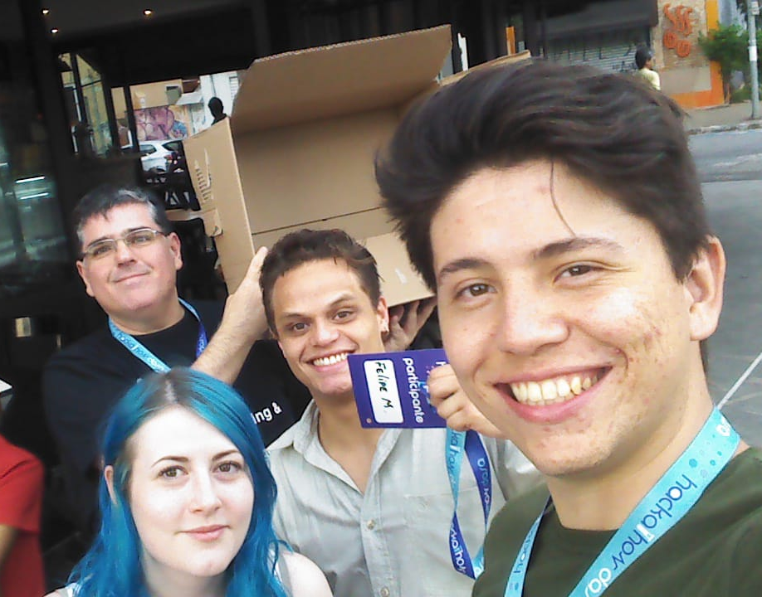
Team TITANS
Obrigado!

